Slide 1
Fortgeschrittenenprojekt Wirtschaftsinformatik (SS 2016)
Simulation des Fahrverhaltens an einer Ampelkreuzung
Nina Trilck, Nikita Maslov, Tran Khac Dat
22.09.2016

Slide 2
Gliederung
1. Einleitung
2. Lösungsideen
3. Umsetzung
4. Evaluation
5. Fazit

Slide 3
1. Einleitung
A
Das Thema, das wir gewählt haben
B
Die Motivation für dieses Thema
C
Die Fragen, die mit diesem Thema beantwortet werden können

Slide 4
A. Das Thema, das wir gewählt haben
Simulation des Fahrverhaltens an einer Ampelkreuzung

Slide 5
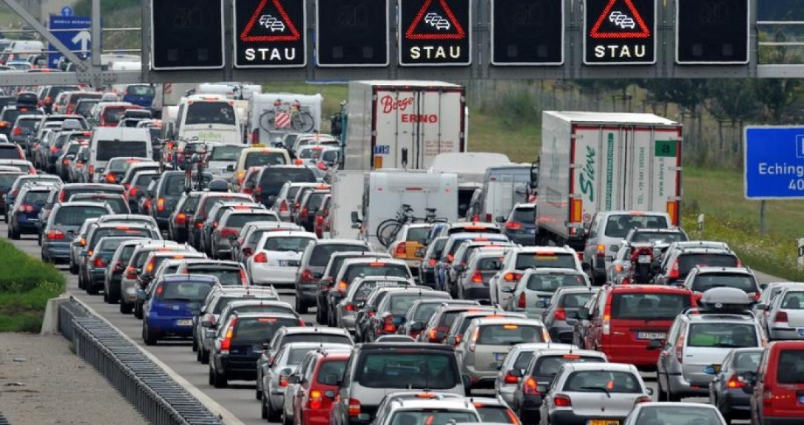
B. Die Motivation für dieses Thema
Vorerst Grundmodell
Stau ist ein Problem
Anhand der Simulation
Bewertung potenzieller
Stausituationen
Erweitern die Funktionen in der Zukunft wie z.B: Anzahl der Autos, Parameter von Geschwindigkeit eingeben

Slide 6
C. Die Fragen, die mit diesem Thema beantwortet werden können
Wie ist Verhalten der Fahrzeuge in einer Kreuzung?
Wann kann ein Stau auftauchen?
Wovon ist ein Stau abhängig?

Slide 7
2. Lösungsideen
Die Lösungsideen wir diskutiert haben
Die Entscheidungen für Idee
Gründe für diese Entscheidungen
A
B
C

Slide 8
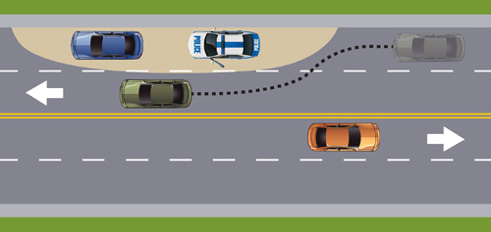
A. Die Lösungsideen wir diskutiert haben
Car-following model (Nagel-Schreckenberg Modell)
Car lane changing model
Multi-Threading, ThreadPool
Java Swing, um Grafik zu darstellen
Libgdx, um Grafik zu darstellen
www.servicenl.gov.nl.ca

Slide 9


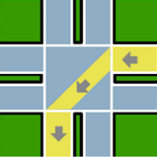
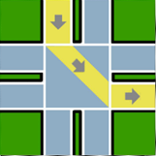
Erste Ideen über Fahrverhalten

Slide 10
B. Die Entscheidungen für Idee
Multi-Threading, ThreadPool
Libgdx, um Grafik zu darstellen
Car-following model (Nagel-Schreckenberg Modell)

Slide 11
C. Gründe für diese Entscheidungen
Multi-Threading, ThreadPool
Java Swing ist kompliziert zum Verwenden und hat eine schlechte Wirkung auf die Laufzeit -> Wählen Libgdx aus.
Car-following model (Nagel-Schreckenberg Modell)

Slide 12
3. Umsetzung
A. Die Umsetzung (Algorithmus) der Idee
B. Die Probleme während der Umsetzung

Slide 13
A. Die Umsetzung (Algorithmus) der Idee
Erster Überblick
Weitere Erklärungen und Demo ausführen

Slide 14
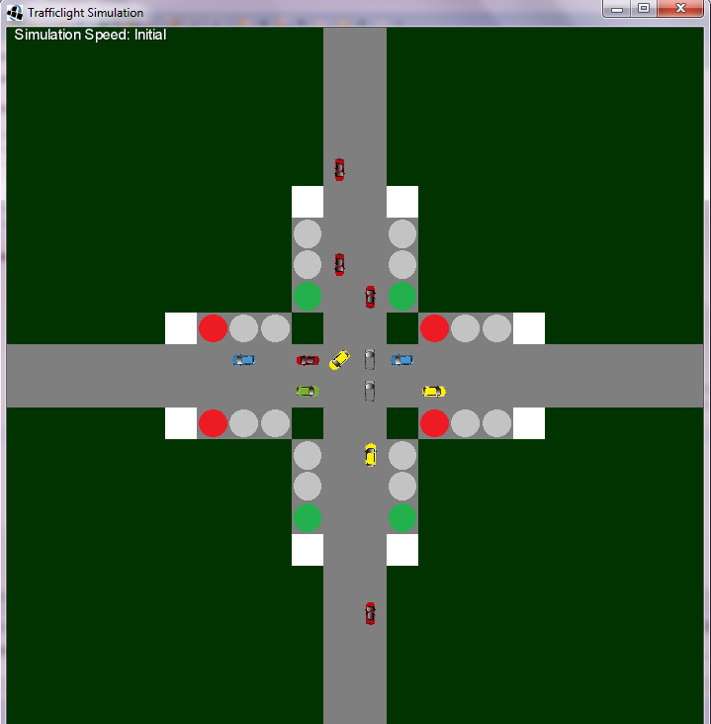
Erstes Screenshot

Slide 15
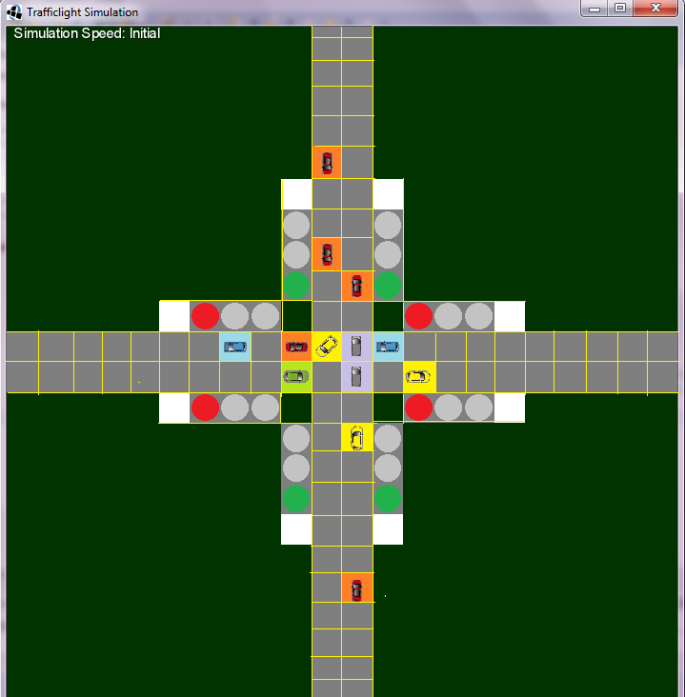






RedCarSouth
BlueCarWest
GreenCarEast
YellowCarSouthWest
Street
NorthTrafficGreen

Slide 16
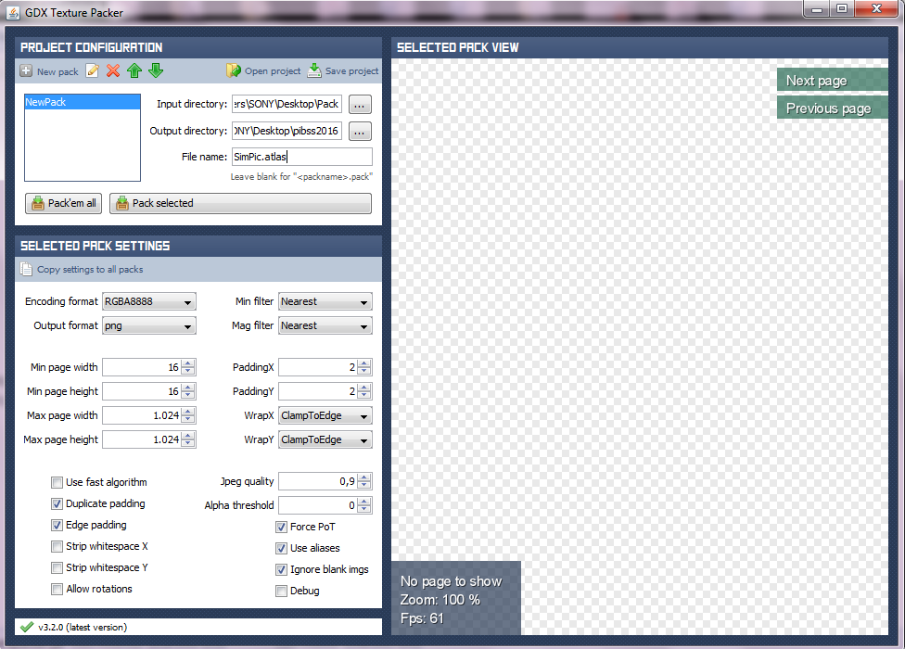
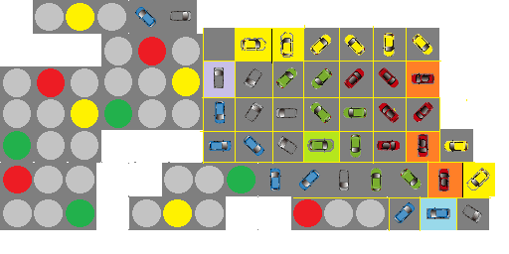
Texture Packer
SimulationPicture.atlas

Slide 17
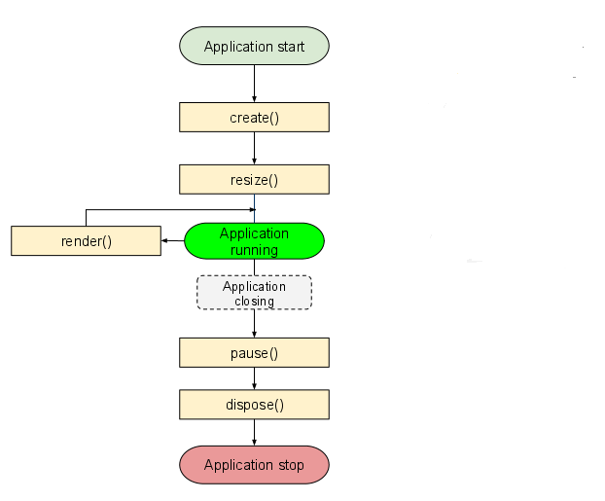
Aktivitätsdiagramm

Slide 18
Weitere Erklärungen und Demo ausführen
Vereinfachendes Klassendiagramm
Demo ausführen

Slide 19
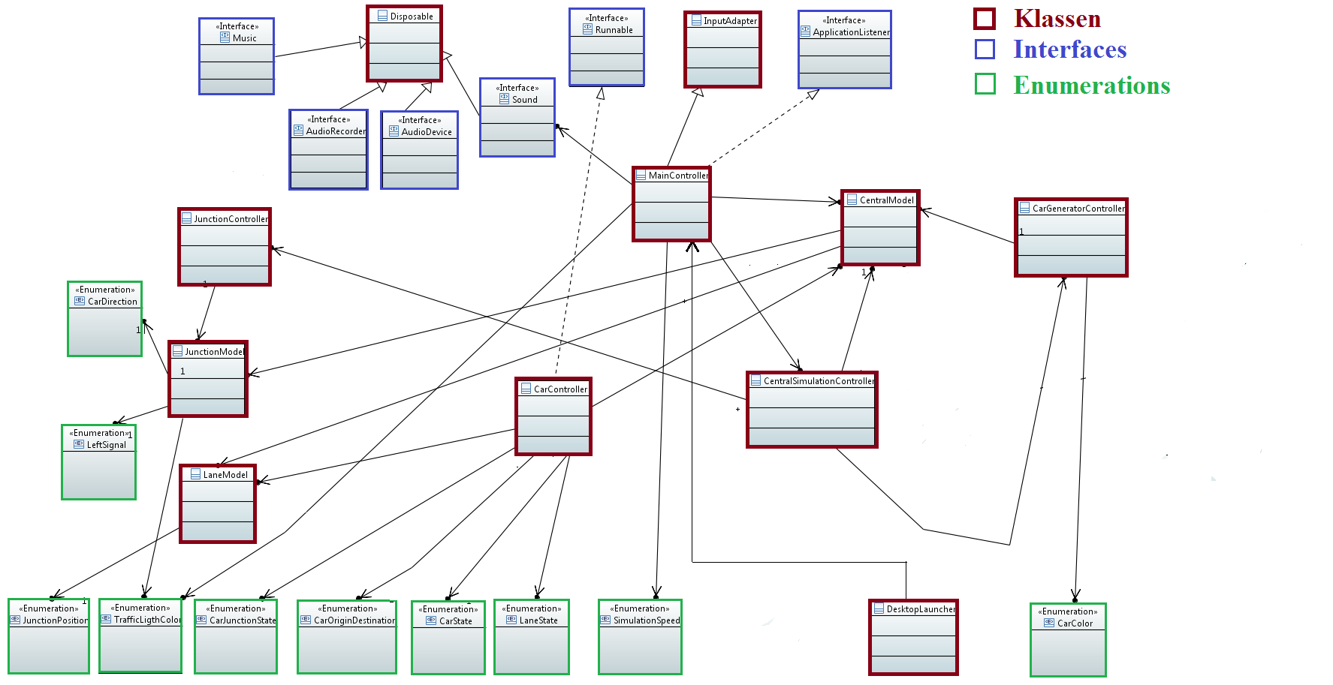

Slide 20
B. Die Probleme während der Umsetzung
Multi-Threading Problem
Abbiegen-Verhalten Problem
Kollisionen-Vermeidung zwischen Autos Problem
Factory-Method zum Erstellen Problem
Leistung von Programm

Slide 21
4. Evaluation
Mit welchen Kriterien überprüfen wir die Umsetzung?
Was haben wir für Ergebnisse erwartet?
Welche Ergebnisse haben wir ermittelt?
Wie interpretieren wir diese Ergebnisse?
A
B
C
D

Slide 22
A. Mit welchen Kriterien überprüfen wir die Umsetzung?
Änderung der Konfigurationseigenschaften:
SpawnRate
LaneLength
WaitingTime
B. Was haben wir für Ergebnisse erwartet?
Volle/ korrekte Funktionsweise der Simulation bleibt erhalten
C. Welche Ergebnisse haben wir ermittelt?
Änderung der eingegebenen Werte beeinträchtigen die Simulation nicht
D. Wie interpretieren wir diese Ergebnisse?
Algorithmus der Simulation wurde effektiv umgesetzt

Slide 23
5. Fazit
A
Dinge, die wir persönlich gelernt haben
B
Was würden wir beim nächsten Mal anders machen?

Slide 24
A. Dinge, die wir persönlich gelernt haben
Realitätsnahes Arbeiten
Neue Erkenntnisse gewonnen: Github, Maven, LibGDX, Threads, YAML…
Projektorganisation

Slide 25
B. Was würden wir beim nächsten Mal anders machen?
Es könnten die neuen Funktionen wie Kontrolle der Anzahl der Autos, Tempo der Autos messen, Stau vorwarnen… ergänzt werden
Es könnten intelligente Ampeln simuliert werden

Slide 26
Vielen Dank für Ihre Aufmerksamkeit

